Slide 1
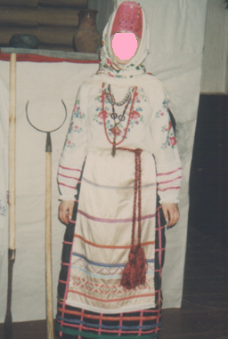
«История создания костюма Воронежской губернии»

Slide 2
Цель урока:
Познакомить учащихся с историей возникновения костюма Воронежской губернии.
Задачи: образовательная: расширить кругозор
учащихся в знании местных традиций;
развивающая: развить творческие
способности при изучении костюма,
оформления, отделки;
воспитательная: повысить интерес к истокам
народной культуры, её творчеству.

Slide 3
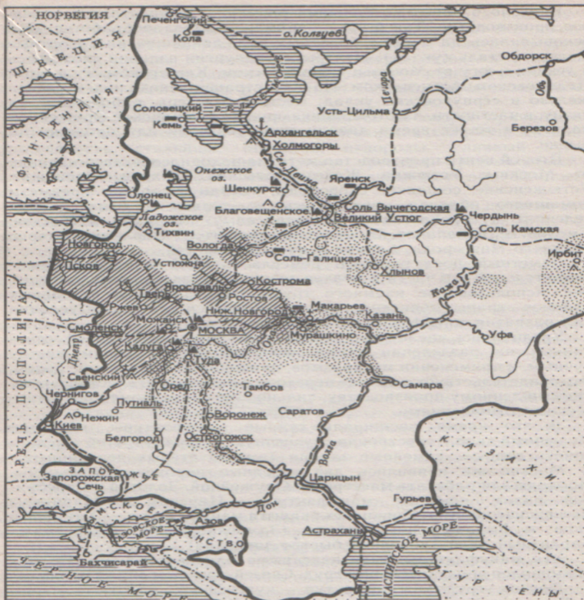
Из истории…
Появление костюма Воронежской губернии связано в с историей заселения края.
18 век - формирование воронежского костюма.
- традиционное одеяние постепенно ассимилировалось
Крестьяне Воронежской Губернии носили два типа одежды:
женщины – поневный тип;
девушки – сарафанный тип;

Slide 4
Сарафанный тип
много клиньевого сарафана из тонкой шерсти черно цвета;
девичьей рубахи;
пояса - кушака;
головного убора (обруч или лента);
набора платков;
украшения (бути, монисты);

Slide 5
Понёвный тип
рубахи домотанной холстины;
поневы;
фартука;
пояса – кушака;
бусы, серьги, головной убор;
набор обуви.

Slide 6
Понева
сборка
длина
и з делия
1 полотнище
3 полотнище
2 полотнище
Измерения фигуры: Ст, Сб, Ди

Slide 7
Головные уборы
кички или сороки,
кокошника
и богатого набора платков, шалей и подшальников.
трех прядную косу у незамужних девушек

Slide 8
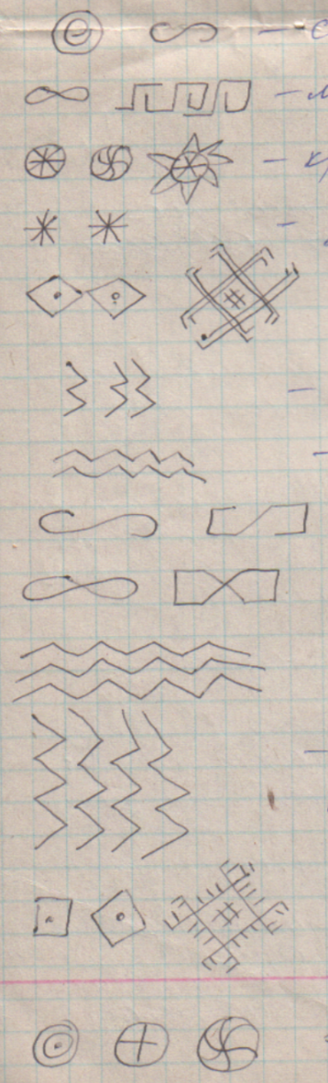
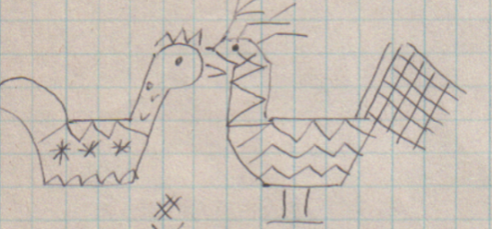
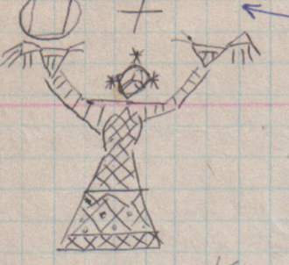
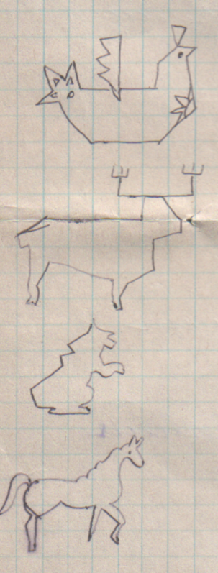
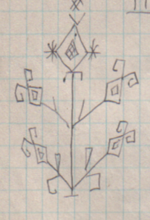
Соляные знаки
вечность, бесконечность
знаки солнца, свет, снег
Приход весны, птицы павы
плодородная земля
мирское и духовное, путь к любви
символ души, вестник мира
вечность, бесконечность
Олень – символ возрождения
вода, река
Медведь – бог Велес
плодородие
дерево жизни, цветущее весь год
солнце, солнцеворот
Конь – символ солнца, похвала небу

